Slide 1


Balanced scorecard slide 1
Renovatie gemeentehuis Beilen
Marktinformatiebijeenkomst – uitleg over de aanbestedingsprocedure, Selectiefase

Slide 2
Balanced scorecard slide 3
VRAGEN
Graag tussendoor stellen (m.b.v. het ‘handje’).
De in uw ogen belangrijke vragen ook schriftelijk stellen!
Belangrijk:
Alleen de schriftelijke antwoorden verstrekt via Nota (‘s) van Inlichtingen zijn rechtsgeldig.
Geluid tijdens de presentatie graag uitzetten.

Slide 3
AANBESTEDING
Achterliggende filosofie

Slide 4

S+O+M
Opdrachtnemer neemt voortouw in de samenwerking; o.a. bewaken van de gestelde kaders.
Duidelijke afspraken over ieders rol in de uitvoering met bijbehorende verantwoordelijkheden.
Delen van alle aanwezige kennis (ON stuurt hierin).
Opdrachtnemer verantwoordelijk voor het risicomanagement (eigen risico’s en opdrachtgeversrisico’s). Verwachting: Opdrachtnemer is proactief, kan snel en efficiënt inspelen op onvoorziene situaties = minimaliseren van de gevolgen.
Op zoek naar optimale samenwerking = partnerschap = transparant zijn

Slide 5
Balanced scorecard slide 3
3 BELANGRIJKE PIJLERS
Gebruik van deskundigheid van de expert in alle fasen van de opdracht.
Risicomanagement gedurende het hele traject.
Gebruik van dominante informatie, zowel in de inschrijvingsfase als tijdens uitvoeren van de Opdracht.
Dit wordt behandeld in de volgende marktinformatie-bijeenkomst (Inschrijvingsfase)

Slide 6
AANBESTEDINGPROCEDURE
Aanbestedingsproces
(belangrijkste aspecten daaruit)

Slide 7
Balanced scorecard slide 3
Niet-openbare procedure
Fase 1: Selectiefase
Fase 2: Inschrijvingsfase (met Concretiseringsfase)
Dit eindigt met een gunning en vervolgens: Fase 3: Uitvoeringsfase Fase 3a – Bouwteamfase (fase 1 tweefasen overeenkomst)
Fase 3b- Realisatiefase (fase 2 tweefasen overeenkomst)

Slide 8
Balanced scorecard slide 3
TWEEFASEN OVEREENKOMST
Fase 1: Bouwteamfase Resultaat:
Realisatieovereenkomst – Basisovereenkomst UAV-GC 2005
Opdrachtverlening Realisatiefase
Fase 2: Realisatiefase
Resultaat
- Oplevering renovatie Gemeentehuis Beilen
Aanbesteding omvat beide fasen → gunning alleen voor fase 1
Gunning fase 2 alleen bij succesvol verloop van fase 1 en overeenstemming over Basisovereenkomst en prijs.

Slide 9
Balanced scorecard slide 3
PLAFONDPRIJZEN (bedragen excl. BTW)
Totaal Plafondprijs: € 9.030.202,-
Onderverdeeld in sub-plafondprijzen:
Bouwteamfase: € 423.165,-
Realisatiefase: € 8.607.037,-
Inschrijver mag niet boven plafondprijzen inschrijven op straffe van ongeldigheid.
Inschrijfprijs Bouwteamfase: vaste prijs
Inschrijfprijs Realisatiefase: taakstellend budget voor de Bouwteamfase
Van Inschrijver wordt verwacht dat hij een realistische en aantoonbaar marktconforme prijzen aanbiedt!

Slide 10
SELECTIEFASE

Slide 11
Balanced scorecard slide 3
GESCHIKTHEID- EN MINIMUMSEISEN
Dit is de eerste drempel (niet voldoen = ongeldig)
Het gaat om de volgende eisen: - Uitsluitingsgronden – staan in het UEA - Financiële gegoedheid - Technische bekwaamheid – 2 competentie-eisen - Kwaliteitsbewaking – NEN-EN-ISO 9001 (o.g.) - Veiligheidscertificering – VCA (o.g.) - Ingeschreven zijn in beroeps- handelsregister
Rechtsgeldige ondertekening → moet blijken uit KvK-uittreksel (naamvan de persoon die ondertekent) en indien van toepassing: volmacht.

Slide 12
Balanced scorecard slide 3
SELECTIEPROCEDURE (fase 1)
Nadat aanmeldingen binnen zijn → toets aan de geschiktheids- en minimumeisen.
Doel selectie: 5 kandidaten selecteren voor fase 2. Als > 5 aanmeldingen → rangorde bepalen aan de hand van de selectiecriteria (zie hierna).
Indien > 5 gegadigden in aanmerking komen (zelfde puntenaantal) → loting (procedure zie leidraad).

Slide 13
Balanced scorecard slide 3
RESERVEBANKREGELING
Nummers 6 e.v. komen op de reservebank.
Deze gegadigden krijgen ook de Inschrijvingsleidraad.
Nummers 1 t/m 5 hebben 1 week om te besluiten wel of niet in te schrijven.
Trekt een partij zich terug → de eerste op de reservebank komt in aanmerking.
Besluiten mee te doen betekent Inschrijven (serieuze Inschrijving)!
Op later moment toch terugtrekken → boete € 2.500 (excl. BTW) behoudens aantoonbaar onvoorziene omstandigheden.

Slide 14
Balanced scorecard slide 3
SELECTIECRITERIA
Alleen indien > 5 gegadigden.
4 Selectiecriteria: 1. Bouwteamcontract + realisatie o.b.v. UAV-GC 2 punten 2. Ervaring met eisenanalyse en allocatieproces 2 punten 3. Specifieke bouwteamervaring 2 – 10 punten 4. In te zetten team en borging continuïteit 1 – 5 punten
Selectiecriterium 1 t/m 3: referenties (zie bewijsstukken)
Selectiecriterium 4: - Schriftelijke onderbouwing max 2 pagina’s A4 - Referentie (zie bewijsstukken)

Slide 15
Balanced scorecard slide 3
UITGELICHT: SELECTIECRITERIUM 4

Slide 16

Balanced scorecard slide 3
SELECTIECRITERIUM 4
Koppel de schriftelijke onderbouwing aan de beoordelingspunten.
Definitieve scores in consensus gedurende plenaire beoordeling met minimaal 3 beoordelaars van verschillende vakdisciplines.
Voorgezeten door onafhankelijke voorzitter

Slide 17
Balanced scorecard slide 3
SCORES

Slide 18
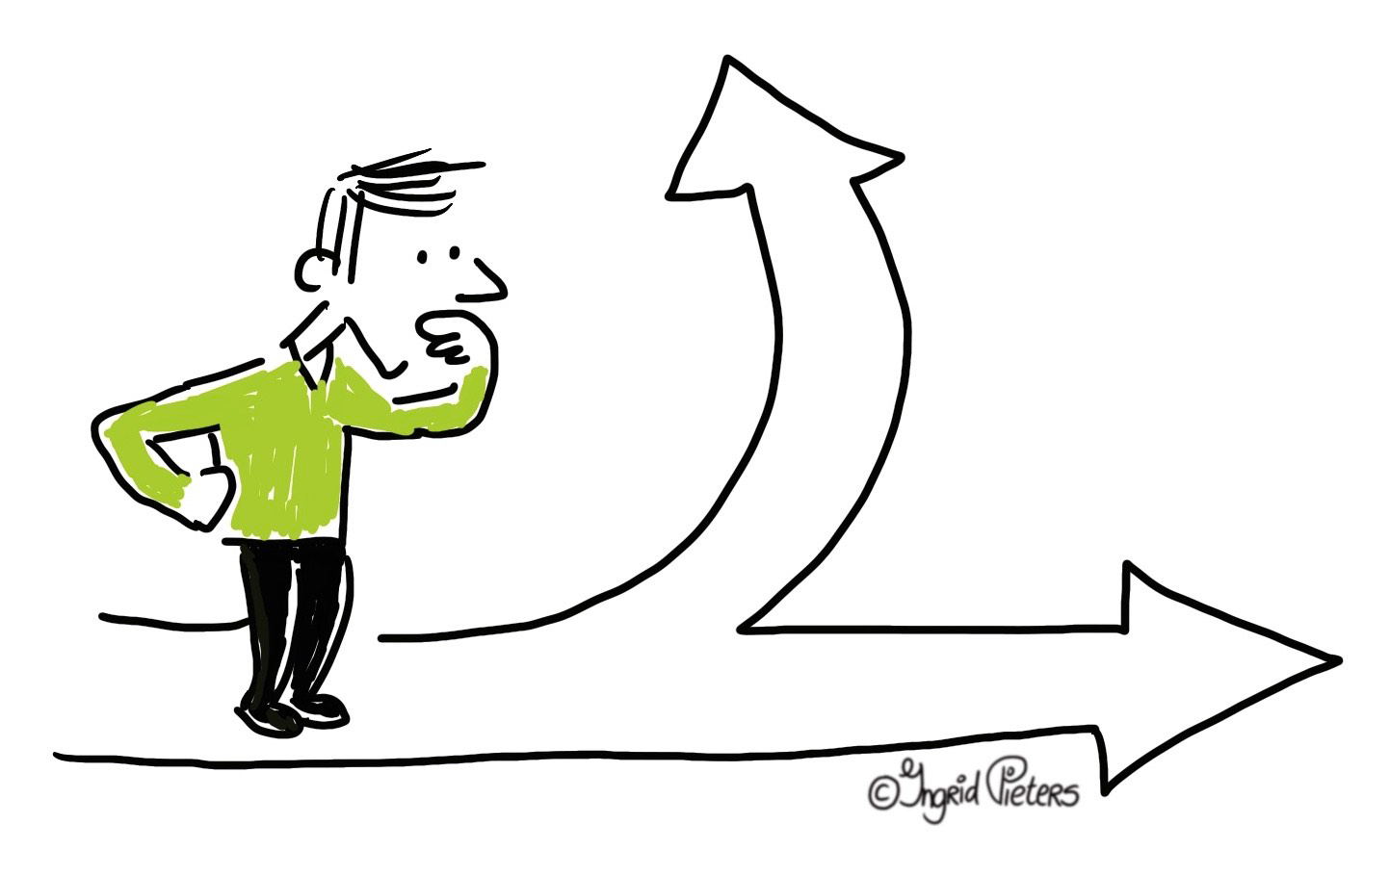
Balanced scorecard slide 3
AANDACHTSPUNTEN
Onderbouw met verifieerbare uitvoeringsinformatie
Formuleer SMART
Maak het projectspecifiek
Laat zien dat je de vraag goed doorgrondt (= doordacht en sluit aan bij behoeften en uitgangspunten)

Slide 19
UITGELICHT:
VERIFIEERBARE UITVOERINGSINFORMATIE

Slide 20
VERIFIEERBARE UITVOERINGSINFORMATIE
Met verifieerbare uitvoeringsinformatie (ook wel metrics genoemd) onderbouwt Inschrijver WAAROM hij in staat is de de aangeboden ‘prestaties’ te realiseren, waarom zijn beheersmaatregel effectief is, waarom hetgeen hij aanbiedt realistisch is etc.
Stelling: een expert biedt niet iets aan waarvan hij niet zeker weet dat hij het waar kan maken → díe onderbouwing is gebaseerd op feiten = metrics → wel kunnen documenteren!
Inschrijver kan niet overal super SMART geformuleerde metrics op hebben; maar wat hij aanbiedt, is altijd ergens op gebaseerd → vermeld dat dan.
NB: Gaat om concrete en gedocumenteerde informatie die bewijst dat Inschrijver in staat is zijn belofte waar te maken of dat de beheersmaatregel effectief is

Slide 21
DENK AAN:
Onderbouwing met
Meetbare prestatiecijfers en –metingen
Onderzoek
Benchmark
Marktgemiddelde of - standaard
SMART!!!!

Slide 22
Dus niet ….
Wij garanderen een tijdige oplevering door toepassing van state-of-the-art technologie. Wij hebben al 25 jaar ervaring met complexe projecten en onze opdrachtgevers zijn tevreden. Bovendien zijn wij marktleider voor ons gebied. Door gebruik te maken van de allerlaatste technieken zijn wij in staat om al uw wensen in te vullen. Ons professioneel accountmanagementteam staat garant voor een klantgerichte benadering. Door de toepassing van system engineering zijn wij gegarandeerd succesvol. Wij zijn gecertificeerd door de TüV norm 9999!

Slide 23
OF

Slide 24
Bij onze laatste 2 projecten hebben wij deze aanpak succesvol toegepast
Of
Bij 5 van onze projecten zijn we binnen budget gebleven
Of
Laatste 2 projecten afgelopen 12 maanden zijn op tijd opgeleverd

Slide 25
OF

Slide 26
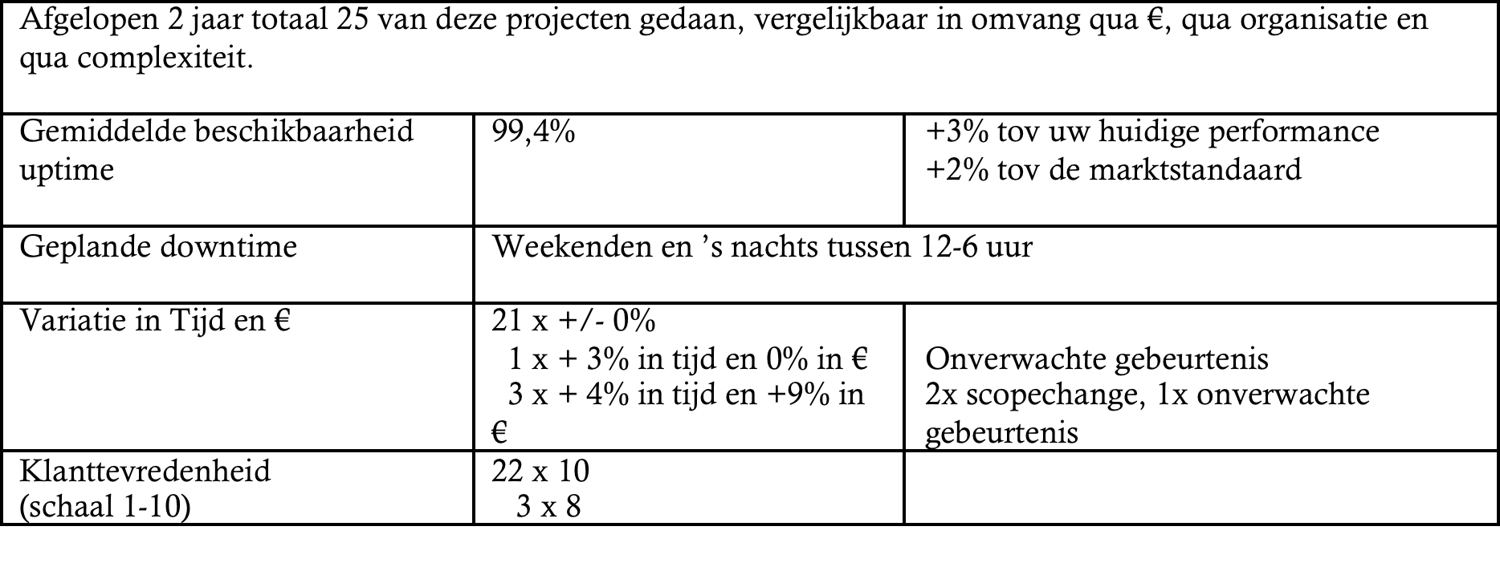

Slide 27
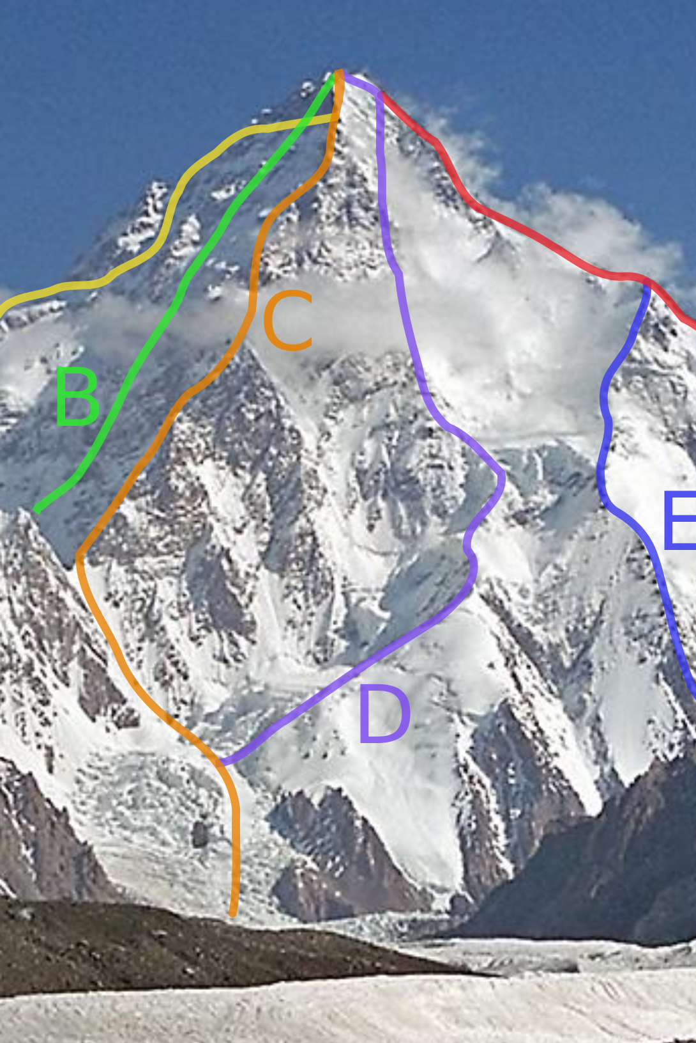
Balanced scorecard slide 3
WE ZOEKEN EEN BERGGIDS
Grootste risico: Conditie deelnemers; risico blessures.
Beheersmaatregel: Trainingsschema voor deelnemers, thuis trainen, test op locatie. Niet geslaagd, betekent niet mee.
Verifieerbare uitvoeringsinformatie: Sinds ik dit doe - 45% minder blessures - slagingspercentage van 51% naar 59% (gemiddelde van deze berg = 49%). Zwaarte test: 98% van deelnemers slaagt voor test.

Slide 28
OPTIMALE BALANS SAMENWERKING
We zijn voor de uitvoering op zoek naar ‘win-win’ voor alle partijen, ook als het een keer tegen zit …..
28
Notes:
28
28

Slide 29


